Slide 1
使用到的技术
开发工具：Microsoft Visual Studio 2022
开发语言：Microsoft Visual C#
基础SDK ：Microsoft .NET 9
AI框架：Microsoft Semantic Kernel、ModelContextProtocol
大语言模型：Microsoft Azure AI Foundry
Chat Completion：gpt-4.1
Embedding：text-embedding-3-large
向量数据库：Qdrant
关系数据库：PostgreSQL
样本数据：Microsoft Northwind Sample Database

Slide 2
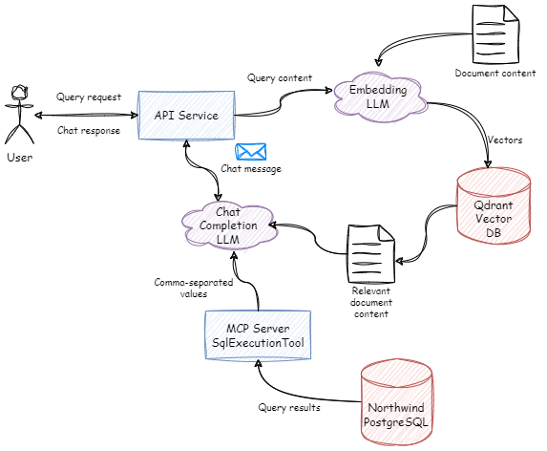
数据流图

Slide 3
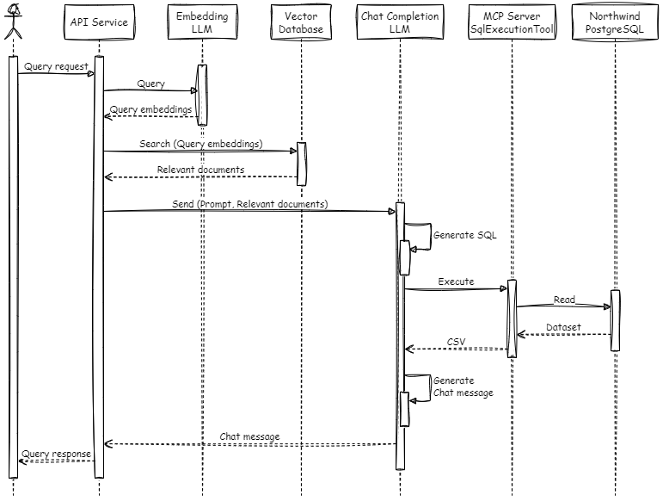
查询流程时序图

